Slide 1
Teil 1: «Worked Example»: Lernpsychologische Begründungen
Pädagogisch-psychologische Zusatzinformationen

Slide 2
Ziele und Vorgehen
Bei allen Herstellungsprozessen ist es elementar, dass die beteiligten Personen früh eine Übersicht über das Gesamtziel, die Teilschritte, die notwendigen Ressourcen und die möglichen Gefahren erhalten.
Ein gutes Mittel, diese Übersicht zu schaffen, sind Beispiele von Gründungen, wo gleichsam der ganze Entstehungsprozesses vorgestellt und reflektiert wird.
Wir verwenden gerne den Schrippenfilm, weil hier eine zusätzliche Identifikation mit den jungen Gründern und ihren Schwierigkeiten möglich ist.

Slide 3
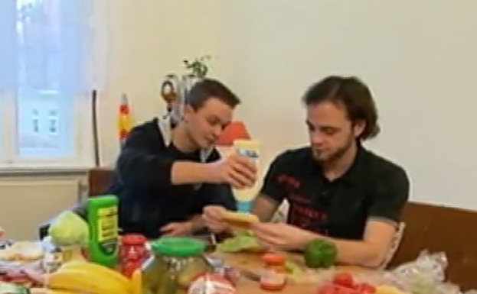
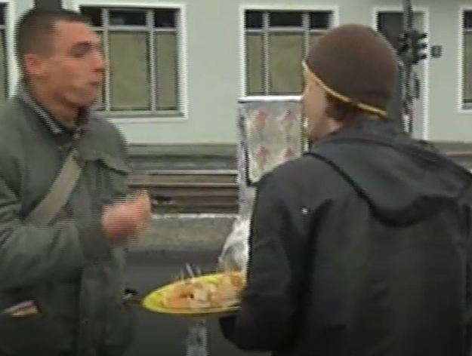
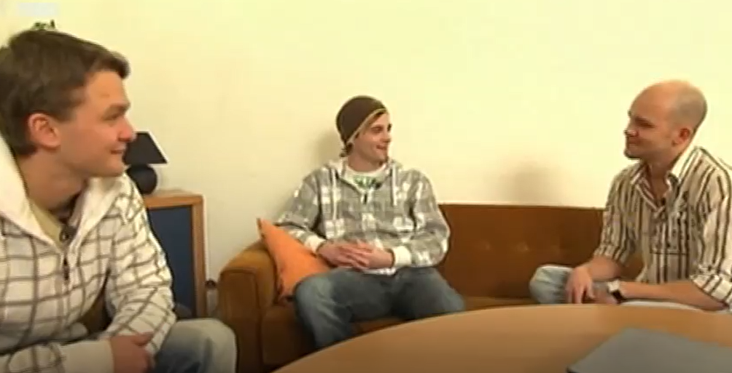
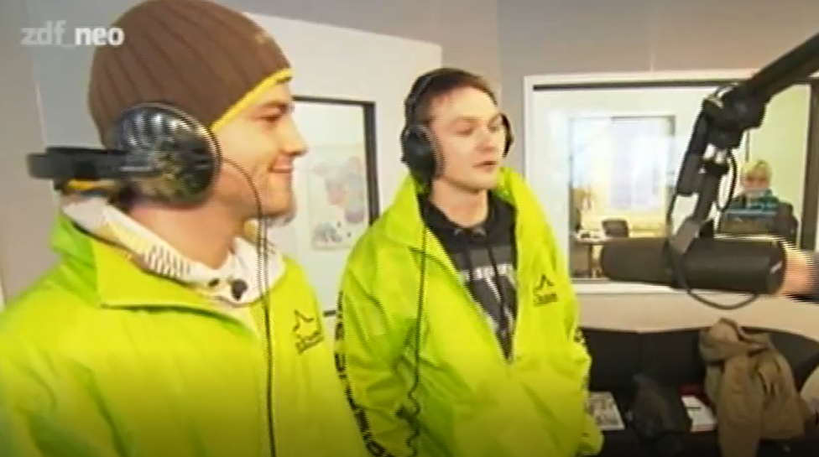
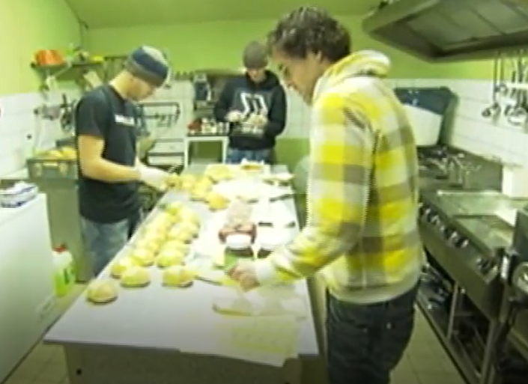
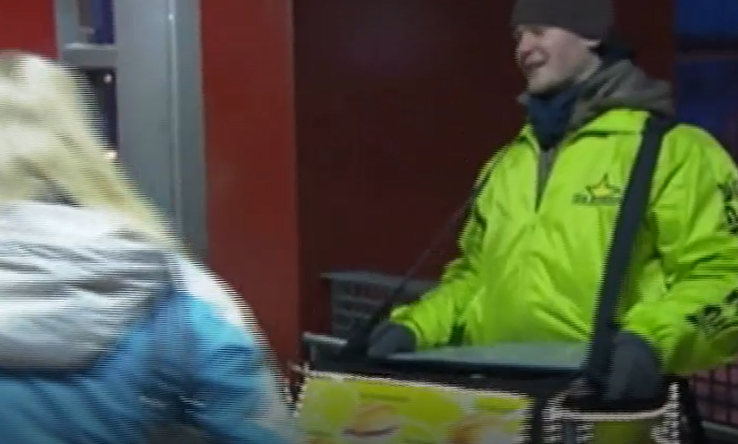
Beispiele für Worked Examples: «Schrippenjungs»
Produktentwicklung
Markttest
Auf der Suche nach dem ersten Mitarbeiter
Die beiden kommen ins Radio
Produktion
Erste Erfahrungen am Markt

Slide 4
Funktionen
Mit einer Übersicht über einen ganzen Gründungsprozess entsteht so etwas wie ein innerer Plan, eine innere Orientierung. Man weiss, was für Elemente notwendig sind, um das ganze Prozedere einer Geschäftsgründung zum Laufen zu bringen.
Man weiss – um es negativ zu formulieren – dass es nicht getan ist mit der Geschäftsidee, sondern, dass das Alleinstellungsmerkmal, der Business Plan, die Finanzierung, das Marketing usw. bis hin zum ersten Prototypen und den ersten Verkaufsschritten viele kleine Elemente und Schritte darstellen, die notwendigerweise in einer (inneren oder äusseren) Übersicht wahrgenommen und vorgestellt werden müssen.

Slide 5
Übersichtswissen
Übersichten sind hier also vorgestellte Ketten von Handlungen, die später in anderer Form wieder sichtbar gemacht werden müssen.
Beispiele, die Übersichtswissen produzieren, sind immer als Transfermöglichkeit zu sehen. Das Beispiel stellt also nur das Ablaufschema zur Verfügung, an dem sich Lernende quasi entlangarbeiten.
Man erhält eine Vorstellung davon, was alles auf eine GründerIn zukommt und erhält dadurch eine Vorgehenssicherheit.

Slide 6
Das Prinzip der Narration
Durch das Prinzip der Narration (Erzählung) wird dieses Ablaufwissen existentiell (siehe Apprenticeship Ansatz von Collins et al., 1989). Es sind Personen, die handeln, kämpfen, scheitern, wiederanfangen. Jugendliche bzw. junge Erwachsene können sich mit den Personen in den Fallbeispielen identifizieren.
Zugleich erhalten die Lernenden eine Übersicht und Wissen darüber, dass es möglich ist, in wenigen Wochen eine solche Geschäftsidee zu erarbeiten und umzusetzen.
Quelle: Collins, A., Brown, J. S. & Newman, S. E. (1989). Cognitive Apprenticeship: Teaching the Crafts of Reading, Writing, and Mathematics. In L. B. Resnick (Eds.), Knowing, Learning, and Instruction. Essays in Honour of Robert Glaser (pp. 453–494). Hillsdale, NJ: Erlbaum.

Slide 7
Logik der Zeit-Sequenzierung
Durch «Worked Examples» wird so etwas wie ein «Latent Change Score Modell» möglich, ein Modell also, das der Logik der Zeit-Sequenzierung entspricht (Ahmed et al., 2014, S. 421). Die Ausführung jeder einzelnen Handlung (z. B. im Schrippenfilm das Untersuchen, welche Füllungen bei den Testpersonen gut ankommen) findet zu einem bestimmten Zeitpunkt statt. Bei der eigenen Geschäftsidee muss dies also in anderer Weise vermutlich an gleicher Stelle stattfinden.
Eine Übersicht am Anfang einer so komplexen Lehr-Lerneinheit verdirbt keinesfalls die Spannung oder gar die Motivation, etwas Neues zu lernen. Denn alle Informationsteile des Angebots werden methodisch je in anderer Weise gelernt.
Quelle: Ahmed, Y., Wagner, R. K. & Lopez, D. (2014). Developmental Relations Between Reading and Writing at the Word, Sentence and Text Levels: A latent Change Score Analysis. Journal of Educational Psychology, 106(2), 419–434.

Slide 8
Worked Example
Transfer des Worked Example in die Realität
Idee finden
Lean Startup
Alleinstellungsmerkmal
…
Idee finden
Lean Startup
Alleinstellungsmerkmal
…
Realität der Lernenden

